Slide 1

INVERSUS 윈도우 프로그래밍 과제 - 1
2019180031 이윤석

Slide 2
목차
단축키 3
플레이 화면 4 ~ 7
구현한것 8
구현하지 못한것 9

Slide 3
단축키
<WASD - 플레이어 이동>
<방향키 – 방향 탄알 발사>
<스페이스바 - 차징>
(추가구현)
F1 – 탄알 1개 추가 // F2 – 생명 1개 추가 // F3 – 무적모드 온오프 // F9 – 생명 1개 감소

Slide 4
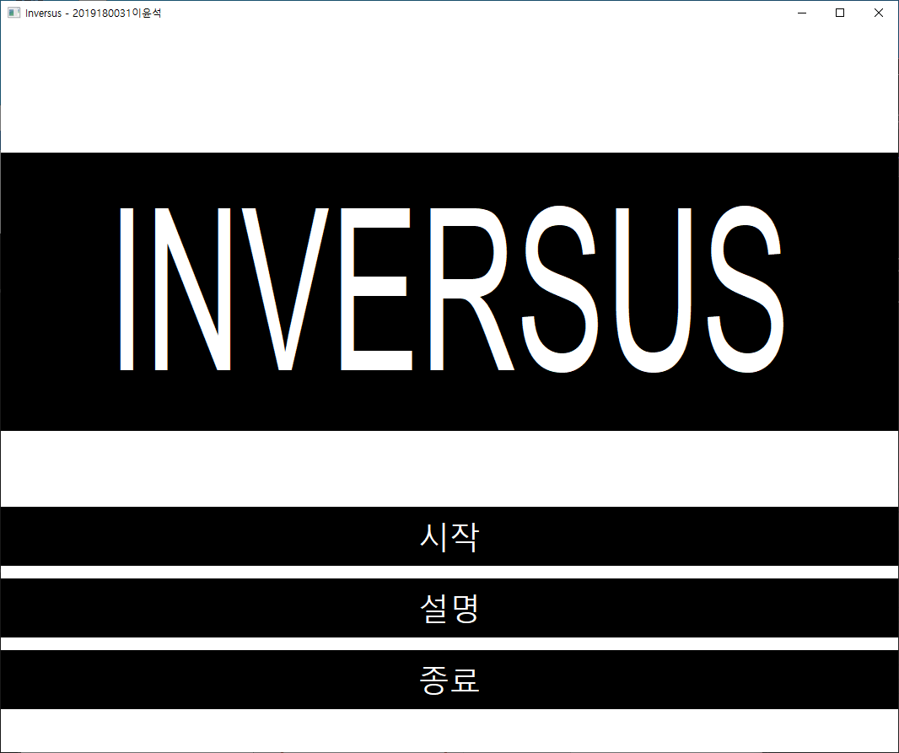
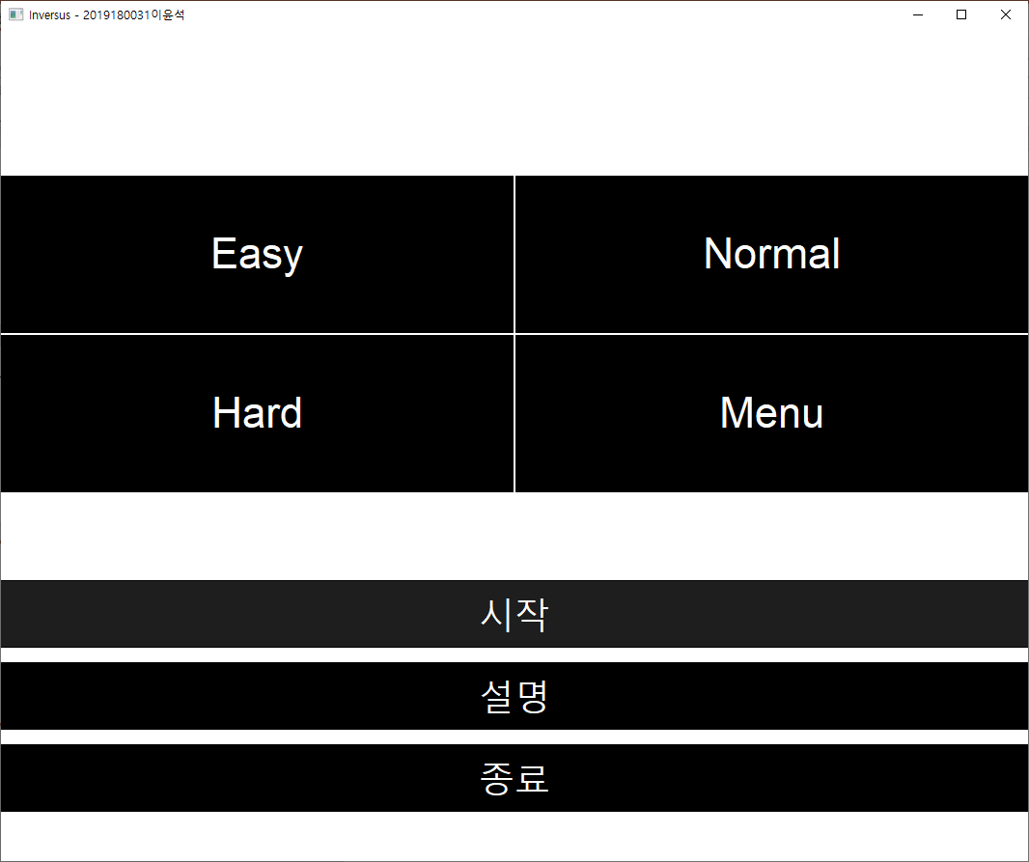
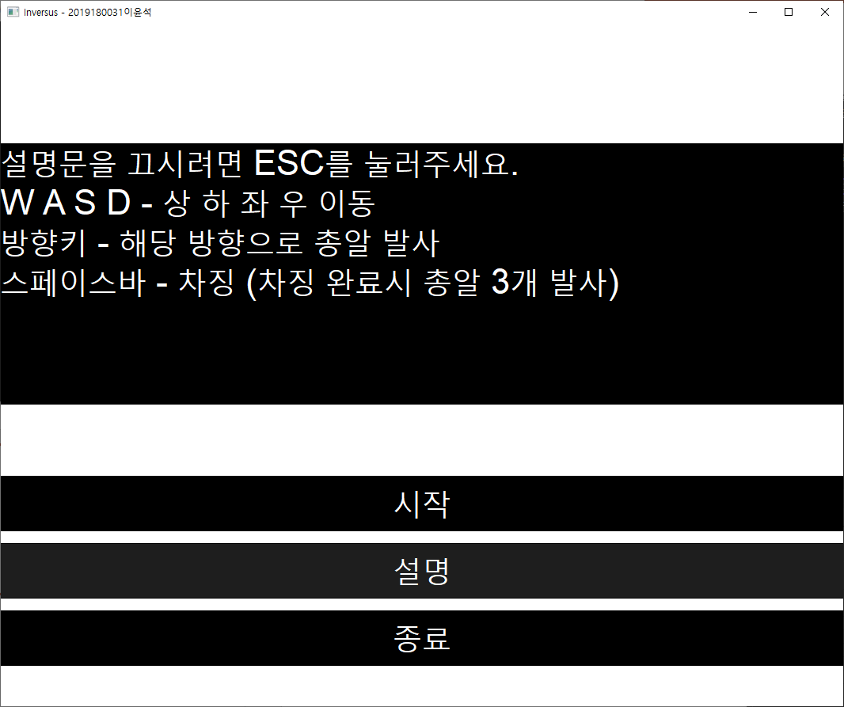
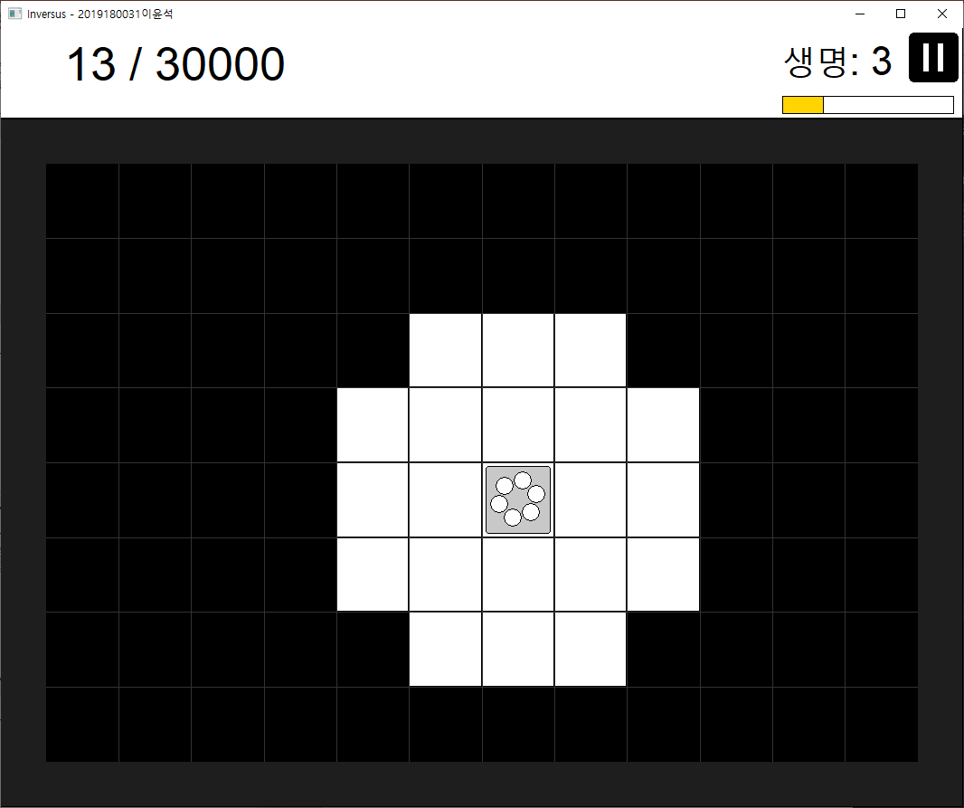
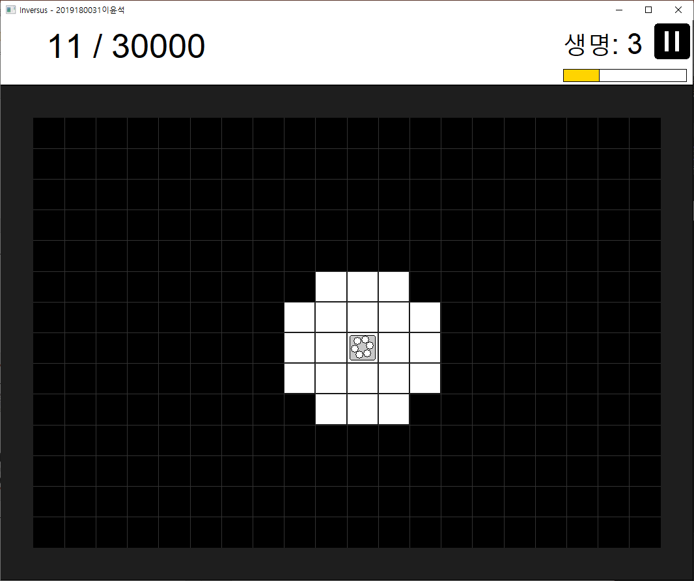
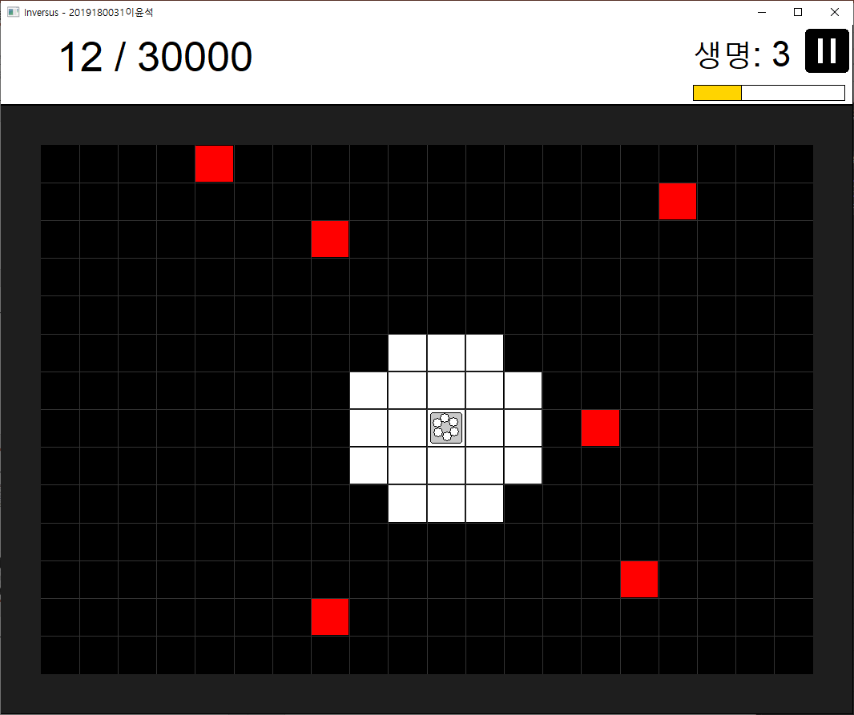
플레이 화면 - 인게임
<시작>
<설명>
<Easy>
<Normal>
<Hard>

Slide 5
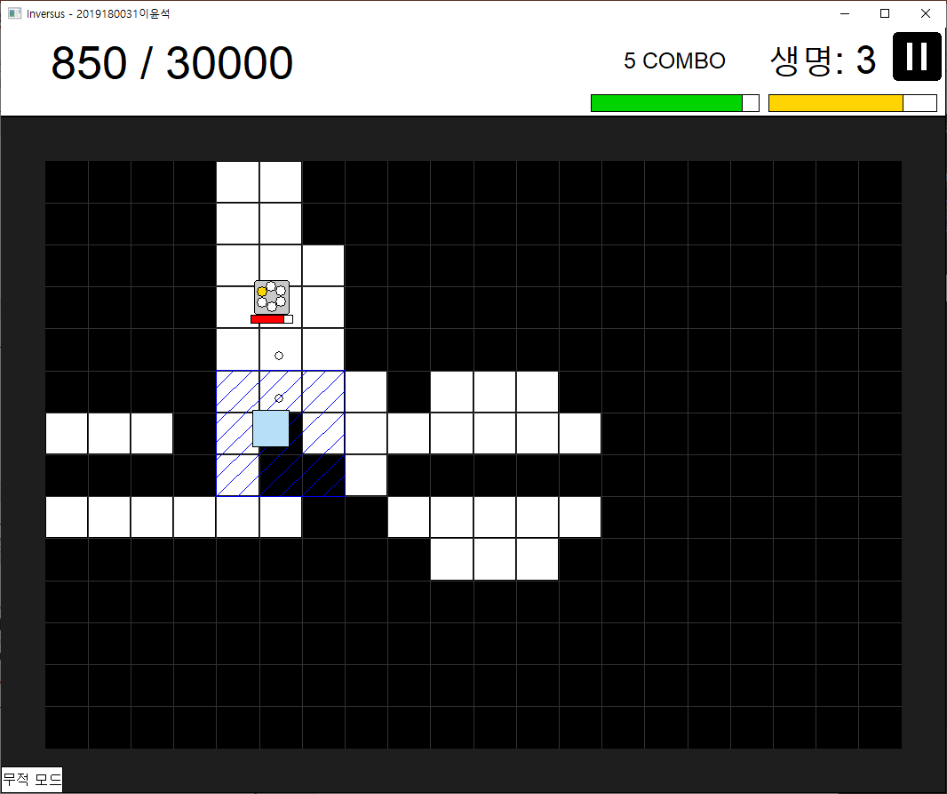
플레이 화면 - 인게임
<점수>
최대 점수에 달성할 경우
게임에 승리한다.
<콤보>
현재 콤보 수와
콤보가 지속되는 시간
<차징>
차징에 성공하면
캐릭터의 색상이 짙어지며
탄알이 1개가 아닌 3개가 발사
“SPACE”를 눌러 차징
<콤보>
현재 콤보 수와
콤보가 지속되는 시간
<무적 모드>
플레이어가 적군에게
죽지 않는 상태가 된다.
“F3”을 눌러 온오프
<몬스터 스폰>
몬스터 스폰이 되는 시간을
막대로 시각화

Slide 6
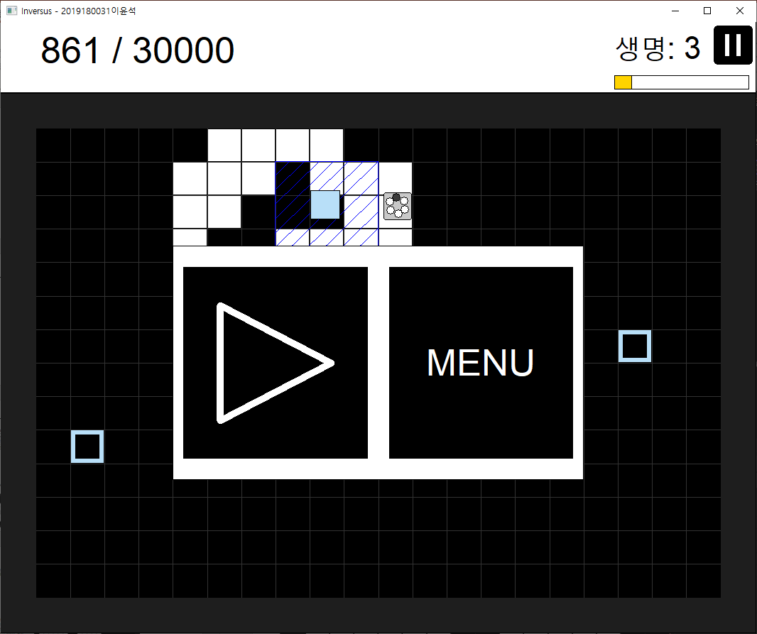
플레이 화면 – 중지(Pause)
우측 상단 중지 버튼 혹은 ESC를 통해 게임 중지 가능,
중지 창 왼쪽의 재생 버튼을 통해 다시 플레이
혹은 우측의 MENU 버튼을 통해 메인 메뉴로 돌아갈 수 있음

Slide 7
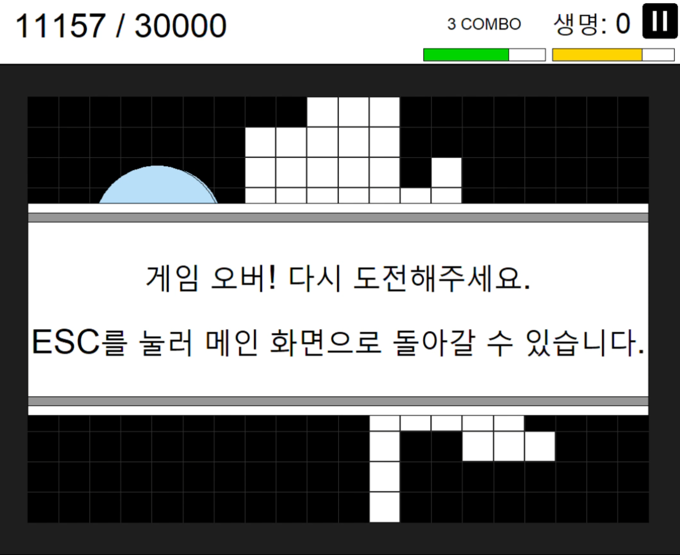
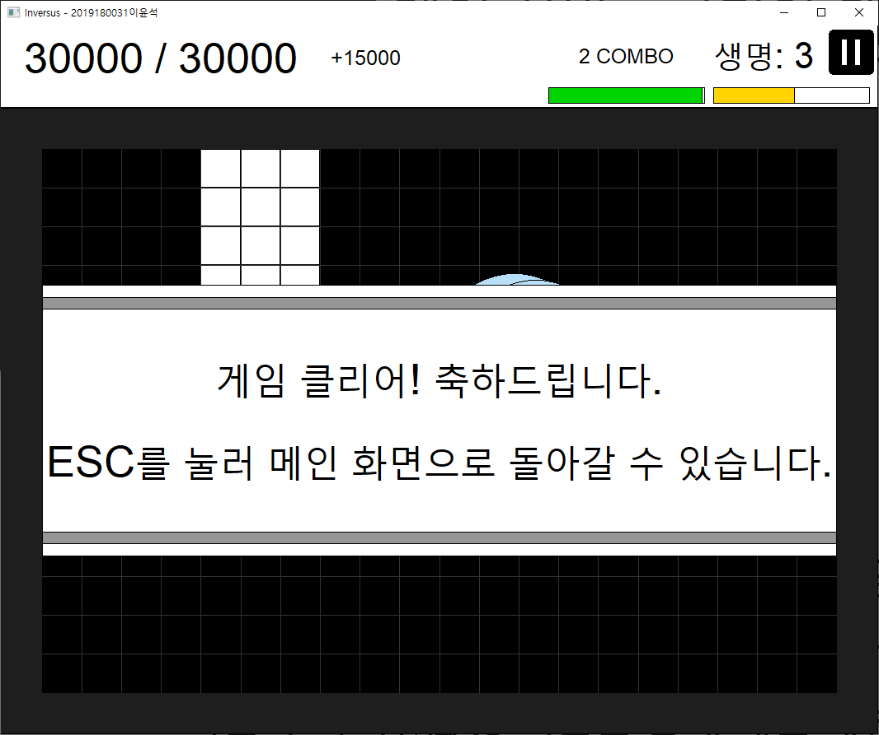
플레이 화면 – 클리어/게임오버
생명이 0이 되면 게임오버
목표 점수를 달성할 시 게임 클리어
ESC를 통해 메인 메뉴로 이동 가능하고 재 시작이 가능하다.

Slide 8
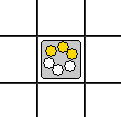
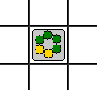
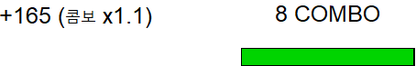
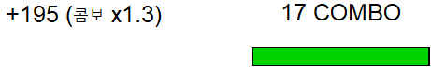
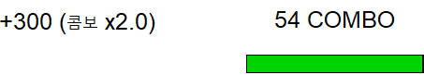
구현한 것
- 적은 플레이어를 향해 이동
- 적 사망시 이펙트가 발생
- 적 주변 8타일에 빗금으로 영역 표시
- 빗금 영역에 중첩되는 적 연쇄 처치
- 적 처치시 화면 흔들림 구현 (추가구현)
- 적 처치시 일정 확률로 추가 탄알 드랍
- 해당칸 이동시 자신의 탄알 해당 개수만큼 추가(개수 제한 x)
- 6개 이후의 탄환은 노란색 / 초록색으로 구분
흰 탄알(6개)
노란 탄알(3개)
총 9개
흰 탄알(6개)
노란 탄알(6개)
초록 탄알(4개)
총 16개
- 적 처치시 일정 시간동안 콤보가 유지
- 콤보 수치만큼 추가 점수 배율 (5콤보 – 1.1배 / 10콤보 – 1.2배 / … / 50콤보 – 2.0배)
- 콤보 시간 및 몬스터 점수는 #define 에서 값 수정 가능

Slide 9
다르게 구현한 것
몬스터가 떨어뜨리는 탄알의 특수 탄알에 대해서
현재 개수에 추가가 되는 추가 탄알로 수정하였고,
이에 대해서 차징 후 방향키 탄알 발사 기능으로 구현하였습니다.
탄알 1개로 방향키를 누른 방향으로 3발을 쏘며, 차지 중 발사 시 1발만 발사 + 차징 초기화로 구현하였습니다.

